Slide 1


Slide 2

السؤال الأول : ابحث في الصندوق عن الكلمات المطلوبة ،
ثم كون من الحروف المتبقية تركيبا مناسبا.
( كم ، ظرف ، أين ، زمان ، متى ، مكان ، منصوب، في)
التركيب المناسب :.......................................
ظ | ز | م | ا | ن
ر | ا | م | ل | ف
ف | ك | ن | م | أ
م | م | ص | ك | ي
ت | ل | و | ا | ن
ى | ف | ب | ن | ع
ـه | ف | ي | م | ي
ـه
ي
ف
ل
و
ع
ف
م
ل
ا

Slide 3
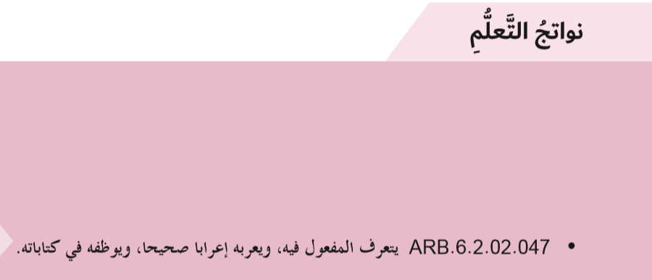
اجعل درسك متميزا
المفعول فيه

Slide 4
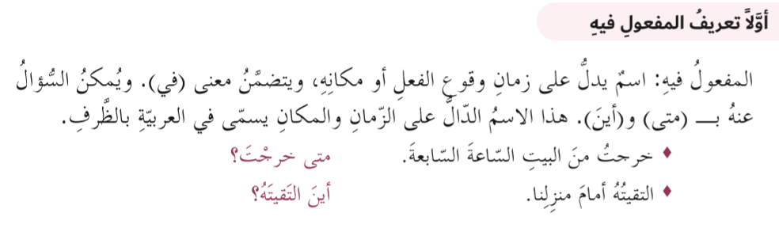
و(كم)
سهرت ساعة ثم نمت \ مشيت ميلا كم سهرت؟ \ كم مشيت؟

Slide 5
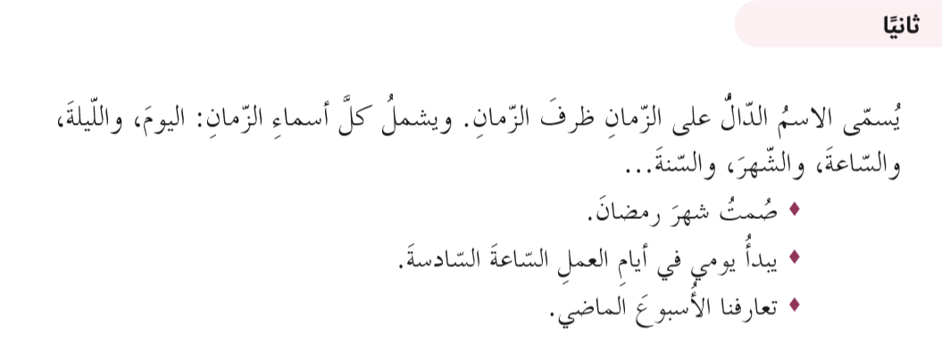
استخدم كلمة دقيقة ظرف زمان
اكتب في المحادثة

Slide 6
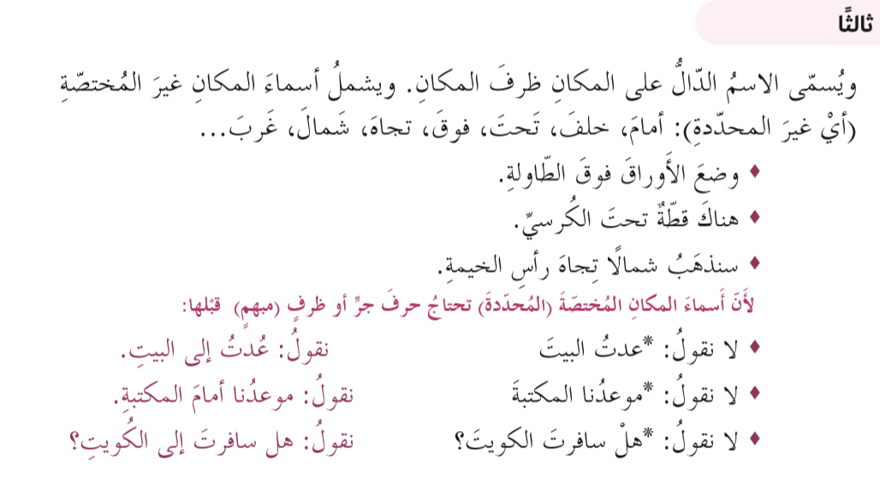

Slide 7
التأكد من فهمي
البطــاقة التفاعلية
بنك الأسئلة
أنقر فوق الأرقام 1 ، 2، 3 ليظهر السؤال والإجابة
هات اسما مختصا وآخر غير مختص
1
كلمة شرق اسم مكان مختص أم غير مختص
كلمة المسجد اسم مكان مختص أم غير مختص
3
2
3
1
الإجابة مفتوحة
غير مختص
مختص
2

Slide 8
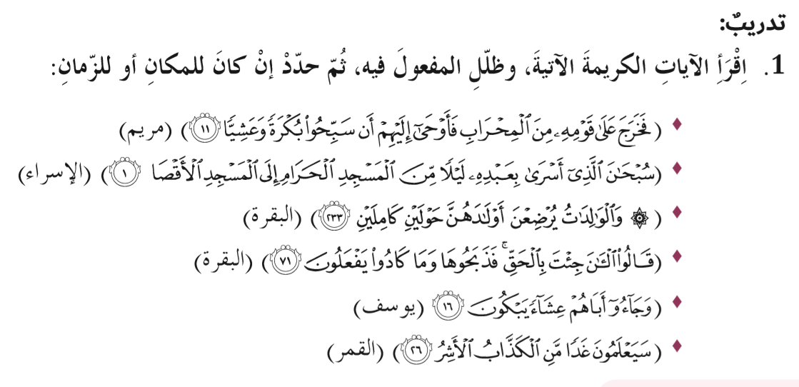
مناقشة علامة الإعراب
كل الأمثلة تحوي ضرف الزمان

Slide 9
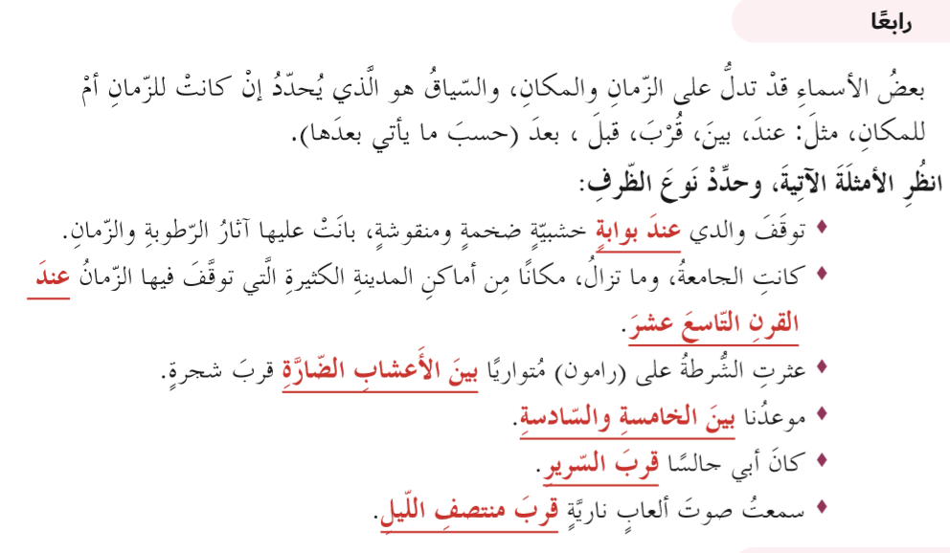
حدد نوع الظرف والدليل على ذلك
مكان
زمان
مكان
زمان
مكان
زمان

Slide 10
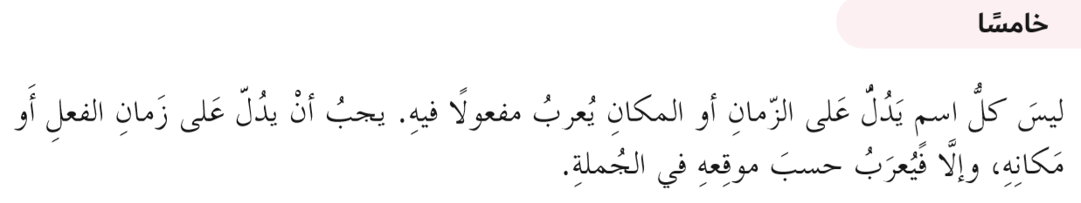
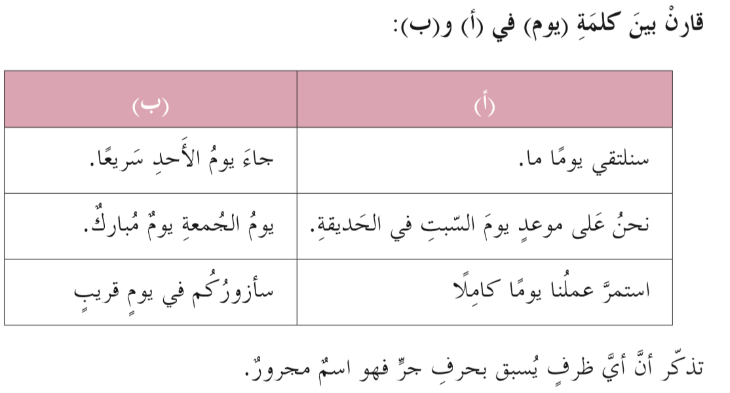
فاعل مرفوع
ظرف زمان
ظرف زمان
مبتدأ مرفوع
خبر مرفوع
اسم مجرور
ظرف زمان

Slide 11

التدريبات

Slide 12
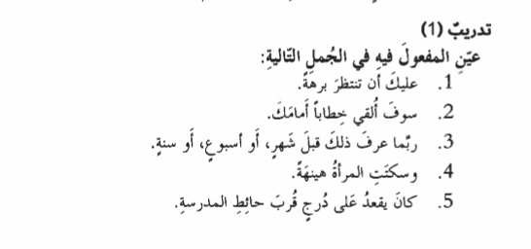
ظرف زمان
ظرف مكان
ظرف زمان
ظرف زمان
هُنَيْهة
ظرف مكان

Slide 13
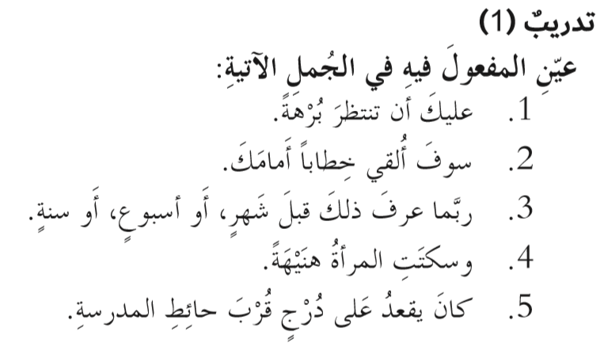
ظرف زمان
ظرف مكان
ظرف زمان
ظرف زمان
ظرف مكان

Slide 14
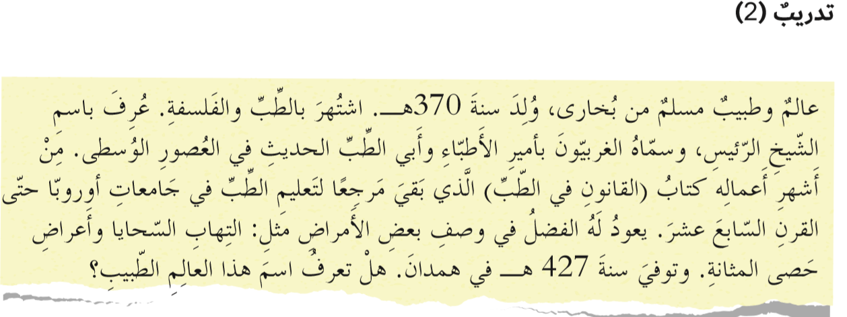

Slide 15
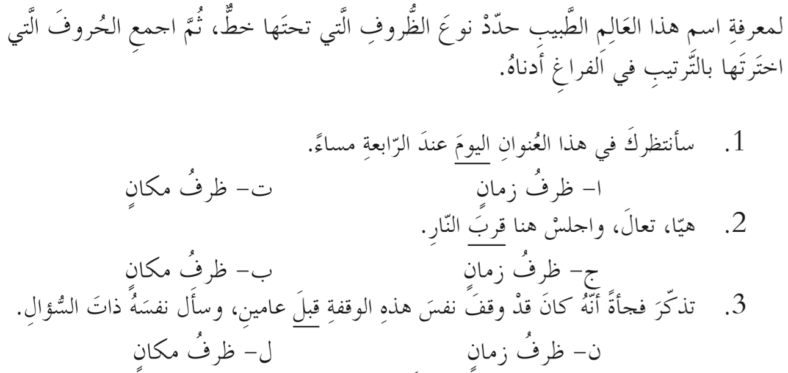
اذكر دليلك على نوع الظرف إذا كان مشتركا بين الزمان والمكان

Slide 16
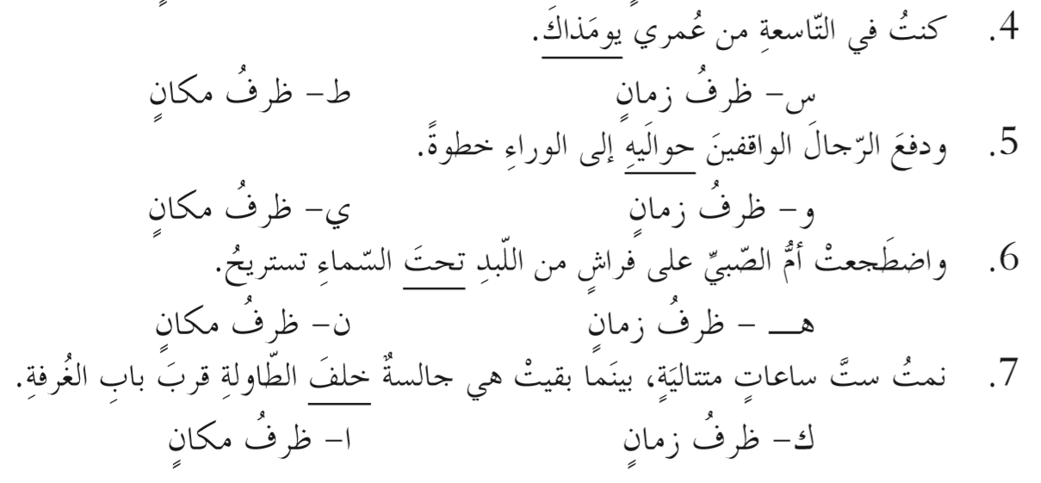

Slide 17
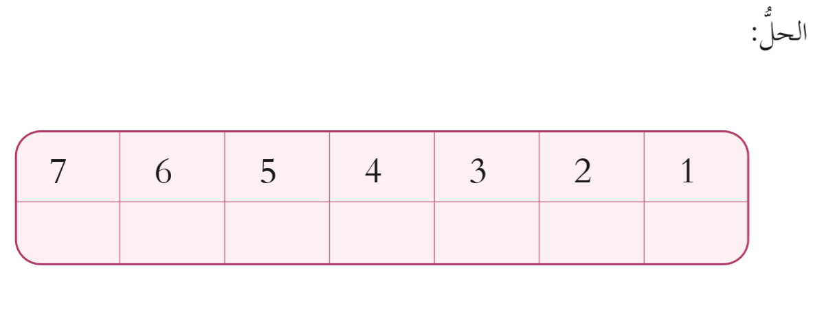
ا
ن
ي
س
ن
ب
ا

Slide 18
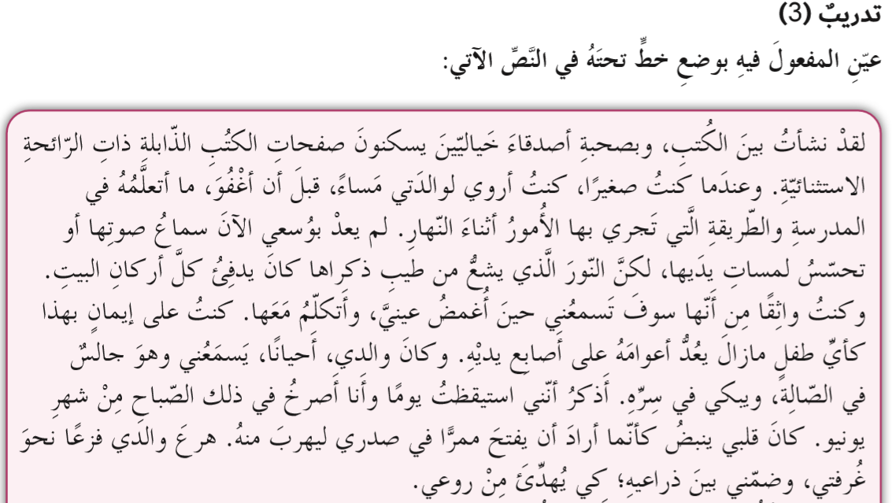
1
2
3
4
5
6
7
8
9

Slide 19
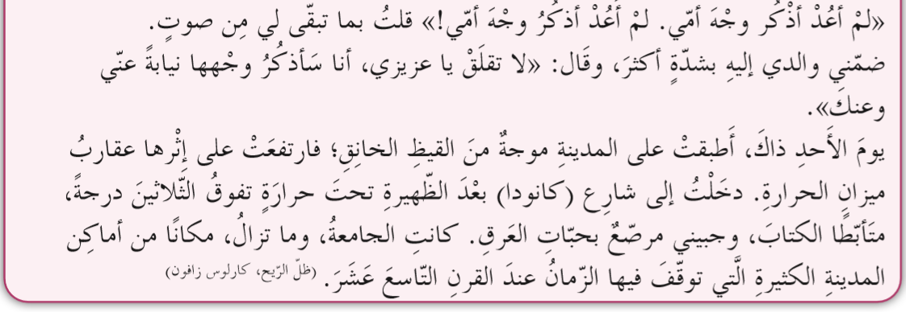
10
11
12
13
14
15
16

Slide 20
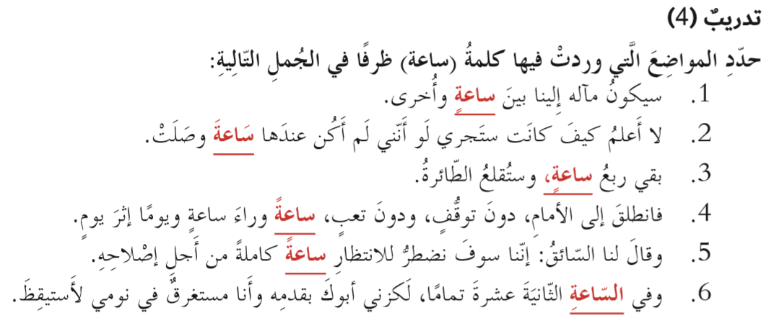


Slide 21
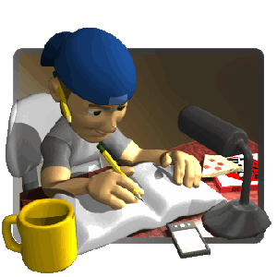
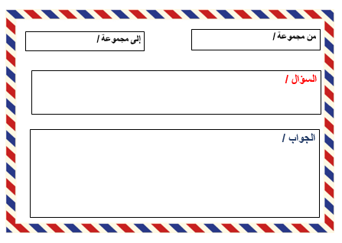


بطاقة الخروج
EXIT CARD
التقويم الختامي

Slide 22
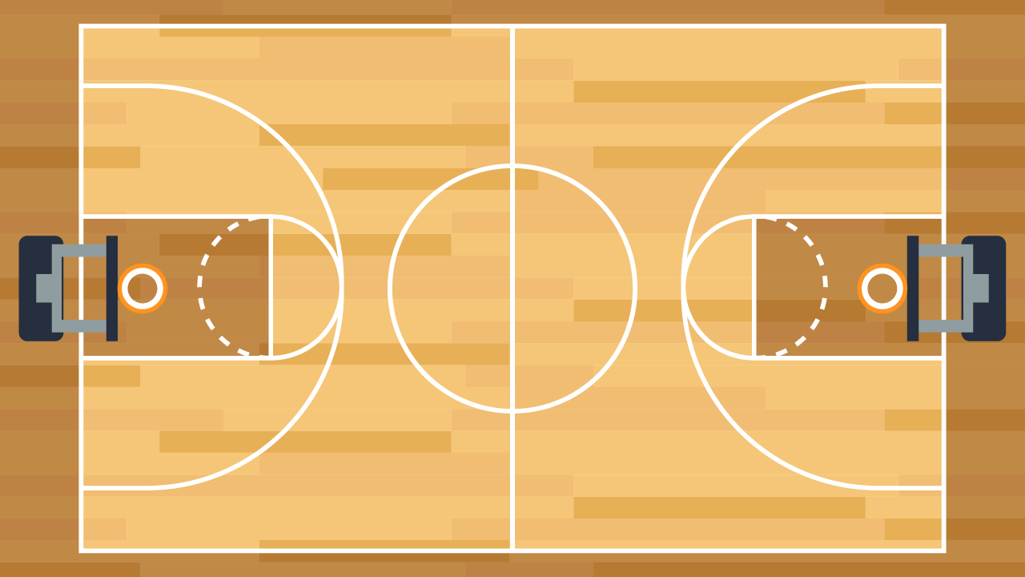






حالة الظرف الإعرابية هي
ابدأ
الرفع
النصب
الجر

Slide 23
تأتي ( عند ) ظرف
التالي
زمان أو مكان
ظرف زمان فقط
ظرف مكان فقط

Slide 24
نعرب كلمة ( ساعة ) في قولنا :
سهرت ساعة مع صديقي
التالي
حال منصوب
ظرف مكان منصوب
ظرف زمان منصوب

Slide 25
أعرب الجملة الآتية . ظهر القمر بين الغيوم الآن .
ظهر : فعل ماض مبني على الفتح
القمر : فاعل مرفوع وعلامة رفعه الضمة
بين :ظرف مكان ، مفعول فيه منصوب وعلامة نصبه الفتحة ، وهو مضاف
الغيوم : مضاف إليه مجرور وعلامة جره الكسرة
الآن: ظرف زمان ، اسم مبني على الفتح في محل نصب مفعول فيه

